Slide 1


МУНИЦИПАЛЬНОЕ ДОШКОЛЬНОЕ ОБРАЗОВАТЕЛЬНОЕ АВТОНОМНОЕ УЧРЕЖДЕНИЕ « ДЕТСКИЙ САД № 106 « АНЮТИНЫ ГЛАЗКИ» КОМБИНИРОВАННОГО ВИДА» г. Орска.
Духовно – нравственное воспитание дошкольников
(ИЗ ОПЫТА РАБОТЫ МДОАУ «Детский сад № 106 г.Орска»)

Slide 2

Введение
Окружающая ребёнка среда перенасыщена цифровыми источниками информации и техническими приборами для общения. Дети видят, как родители проводят время у экрана компьютера, телефона или планшета. Гаджеты легко захватывают и детское внимание, поэтому время передачи культуры общения, традиций, моральных основ может быть упущено, и сформировать нравственные качества в будущем окажется сложной задачей.
Сегодня материальные ценности превозносят над духовными, поэтому у детей искажены представления о доброте, милосердии, великодушии, справедливости, гражданственности и патриотизме. Воспитание у детей любви к Отчизне невозможно без привития интереса к своей малой Родине, её людям, их культуре, творчеству.
Наши дети – это наша старость.
Правильное воспитание- это наша счастливая старость,
плохое воспитание – это наше будущее горе, это наши слезы.
Это наша вина перед другими людьми.»

Slide 3
Содержание духовно – нравственного воспитания дошкольного образования
состоит в том, чтобы посеять и взрастить в душах наших детей семена любви к родному дому, семье, городу, стране, природе, к истории, культуре и духовному богатству нашего народа.
Родина, Отечество, Единение, Духовность в этих словах близкие каждому человеку образы: мать и отец,, те кто даёт жизнь новому существу, единение и духовная сущность каждой семьи.
К.Д.Ушинский писал: «Как нет человека без самолюбия, так и нет человека без любви к отечеству, и эта любовь дает воспитанию верный ключ к сердцу человека…»

Slide 4

Актуальность.
Без памяти нет традиций, без традиции нет воспитания,
без воспитания нет культуры, без культуры нет духовности,
без духовности нет личности, без личности нет народа!»
Ребёнок должен обрести моральные ориентиры
в условиях технически и материально насыщенного окружения.
Нельзя прервать связь времён и поколений, чтобы не исчезла и не растворилась душа русского народа

Slide 5
Цель: Создать условия для приобщения детей старшего дошкольного возраста к духовно-нравственным ценностям, воспитывать готовность следовать им.
Задачи: Знакомить детей с культурой и историей своего народа.
Расширить представления о быте, православных традициях, декоративно-прикладном искусстве, устном народном творчестве (сказках).
Развивать речь как средство и форму мыслительной деятельности.
Воспитывать духовно-нравственную личность, достойных будущих граждан России, патриотов своего Отечества, любовь к родному краю, городу,
вызывать чувство гордости за него и желание узнать новое.
Повысить педагогическую компетентность родителей в духовно- нравственном воспитании детей дошкольного возраста.
Ожидаемые результаты
В результате целенаправленной воспитательной, систематической работы будут сформированы у детей элементы патриотизма и гражданской ответственности.

Slide 6
Нравственное воспитание является важнейшей стороной
формирования и развития личности ребёнка и предполагает
становление его отношений
К родителям
Родине
Коллективу
Обществу
Окружающим
Труду
Самому себе
Своим обязанностям

Slide 7
В процессе нравственного воспитания у детей формируется чувства
Коллективизма
Товарищества
Уважение к людям труда
Патриотизма
Активное отношение к действительности

Slide 8
Духовно – нравственный портрет ребёнка
Добрый, не причиняющий зла живому.
Честный и справедливый.
Любящий и заботливый.
Трудолюбивый и настойчивый.
Творящий и оберегающий красоту мира.
Стремящийся к знаниям и критично мыслящий.
Смелый и решительный.
Сводолюбивый и ответственный.
Самостоятельный и законопослушный.
Чувствующий свою связь с народом, страной, культурой.
Бережный относящийся к слову, к своим речевым поступкам.
Патриотичный ( готовый поступиться своими интересами).
Толерантный ( уважающих других, не похожих на него)

Slide 9

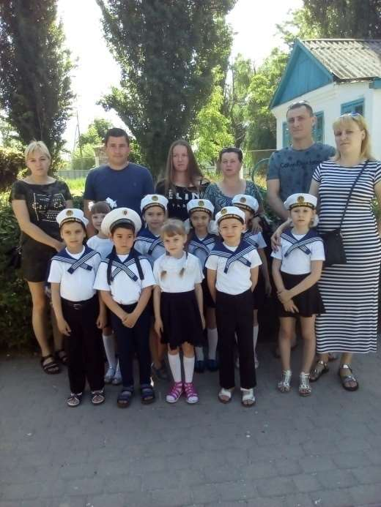

Чувство любви к Родине- это и любовь к родным местам, и гордость за свой народ, и ощущение своей неразрывности со всем окружающим.

Slide 10
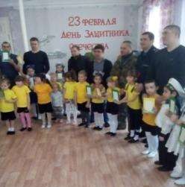
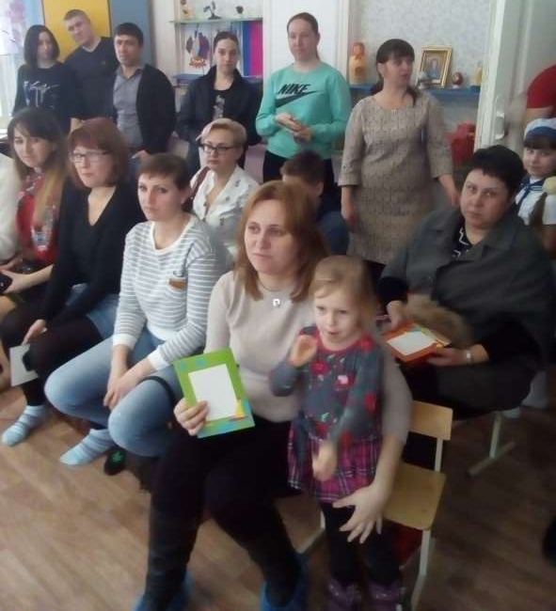
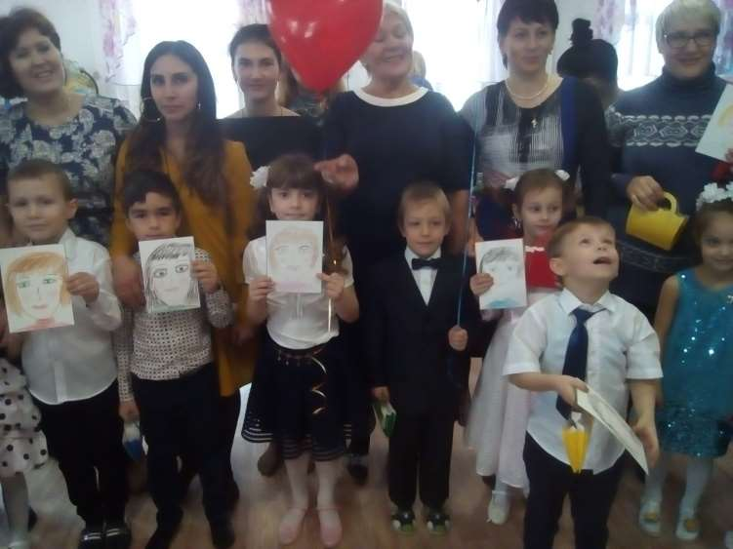
Консультации для родителей: «Доступная среда в ДОУ»,
«Посмотрим друг другу в глаза «, «Роль семьи и воспитателей в духовно-нравственном воспитании детей»,«Нравственное воспитание и формирование культуры поведения детей старшего дошкольного возраста», «Дружеские отношения взрослых и детей в семье – основа положительных черт характера ребенка», «Воспитание чтением»
Родители должны стать помощниками и союзниками педагогов в духовно-нравственном воспитании детей

Slide 11

Игра - естественный спутник жизни ребенка, источник радостных эмоций, обладающий великой воспитательной силой.
Игра - основной вид деятельности в детском саду.
Поэтому в своей работе я обращаюсь к игре: как к современной, так и к народной
Народные игры являются неотъемлемой частью духовно- нравственного воспитания дошкольников. В них отражается образ жизни людей, их труд, быт, национальные устои, представления о чести
Русские народные игры: «Кто сильнее», «Ловкий в кругу», «Ручеёк», «Перитягивание каната», «Кубанка»,» «Тополёк», «Коники», «Подсолнухи», «Утки», «утка и селезень», «Петушок», « Завивайся плетень», « Мак»,
« Прыганье через шапку», «Напои коня».

Slide 12
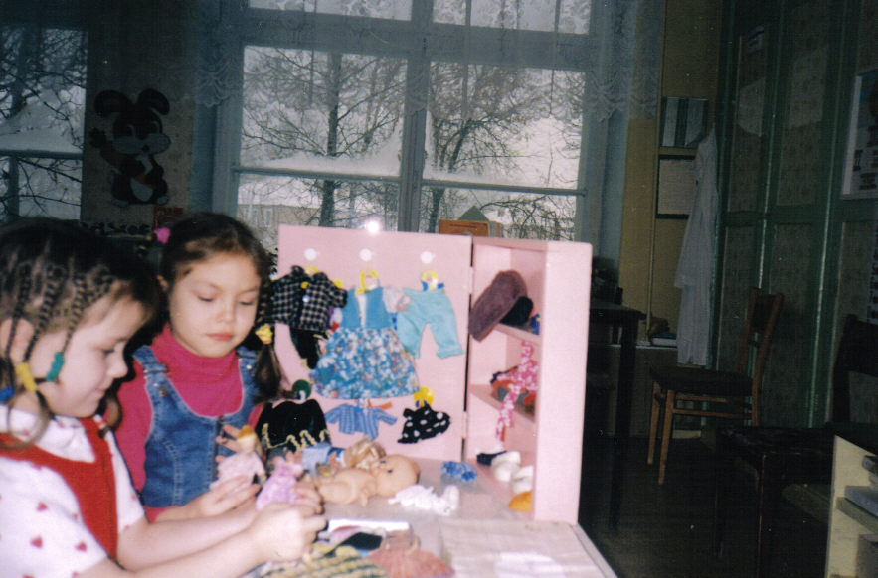
Дидактические игры использую с национальным колоритом: «Чей сарафан?», «Укрась одежду национальным узором», «Сортируй узоры»,» Из каких частей состоит Оренбургский флаг»,
«Какие цвета Российского флага»,
« Собери герб из частей», « Подбери национальные костюмы куклам»,
« Время, время остановись к нашим предкам повернись», «Какие блюда русской кухни вы знаете», «Назови орудие труда», «Мой город любимый», « Назови растение», « Поймай рыбу», « Знатоки природы».

Slide 13
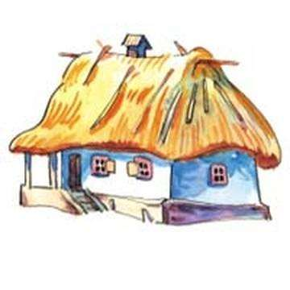
«Любовь к родному краю,
знание его истории – основа,
на которой только и может
осуществиться рост
духовной культуры всего
общества»
Д.С. Лихачев
Развивающая предметно-пространственная среда детского сада пополнилась различными видами театров по русским народным сказкам, народными костюмами.

Slide 14
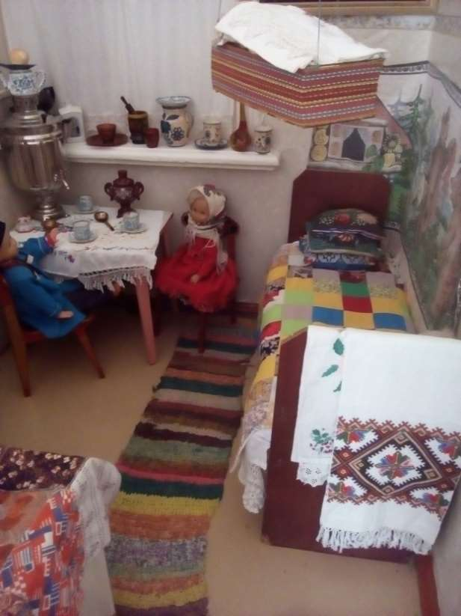
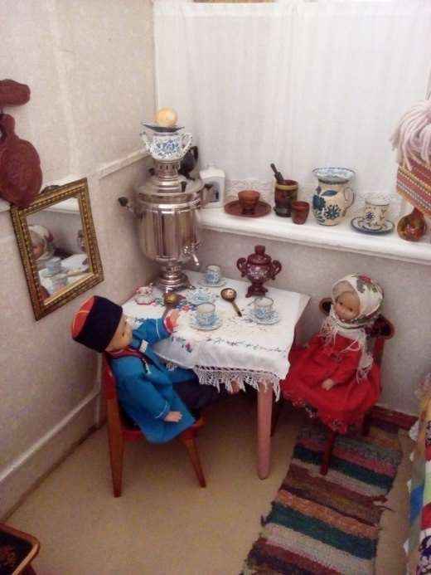
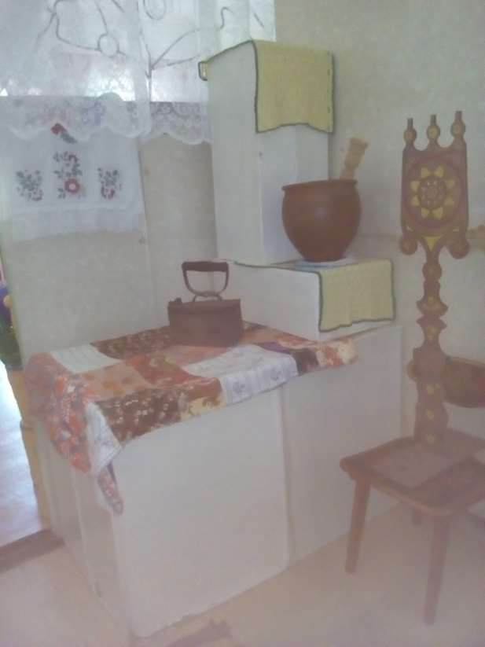
«Русская изба»
Включение народного быта в образовательное пространство обогащает развивающую среду новым смыслом. Здесь открывается возможность первого проникновения в историю быта родного края. В « Русской избе» расширяются возможности подачи информации посредством игры (можно потрогать, поиграть, увидеть предмет в действии).
Народные промыслы и их использовании в украшении русского быта.

Slide 15
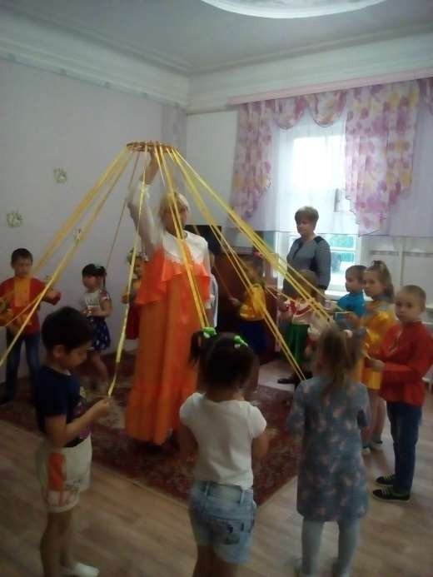
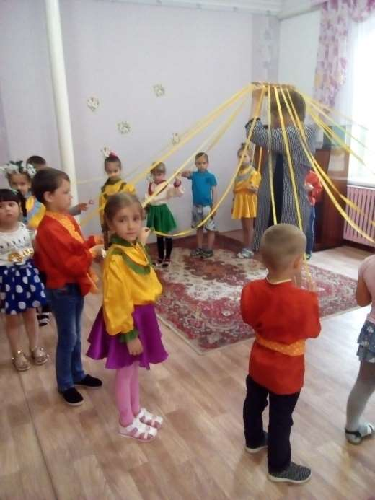
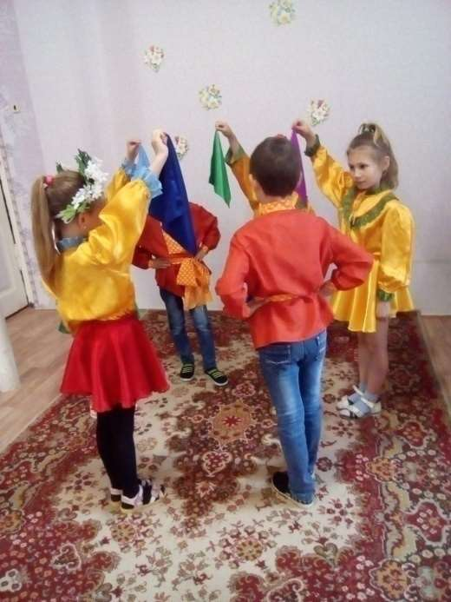
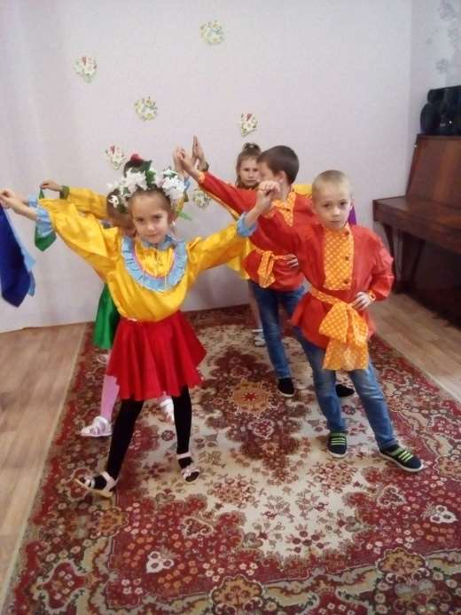
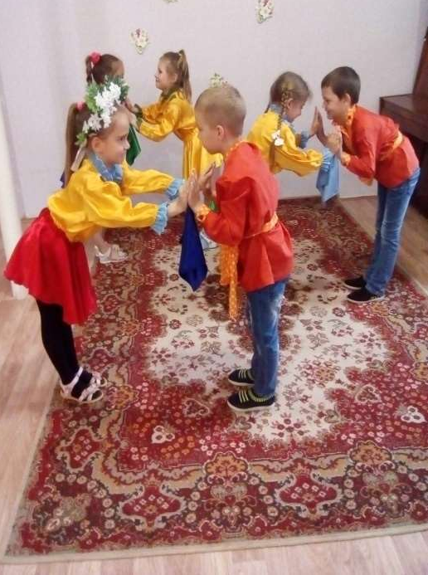
Наши традиции
Карусели, карусели, завертелись, закрутились, покатились!
На Руси уж так идёт, Что талантливый народ Сам себе и жнец, и швец, И на ложечках игрец

Slide 16
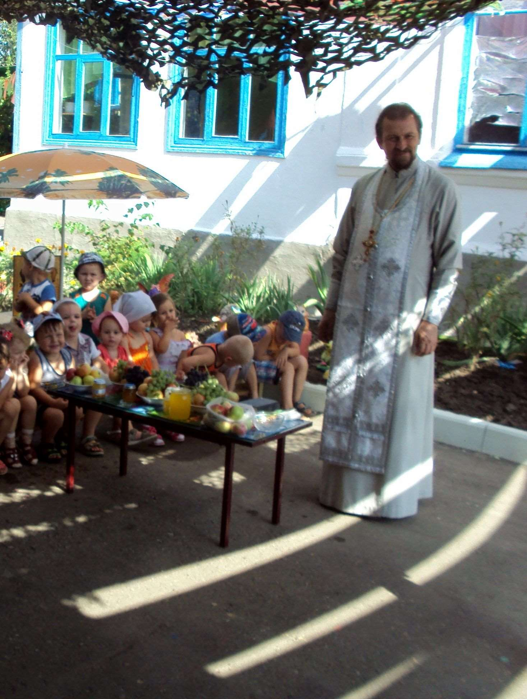
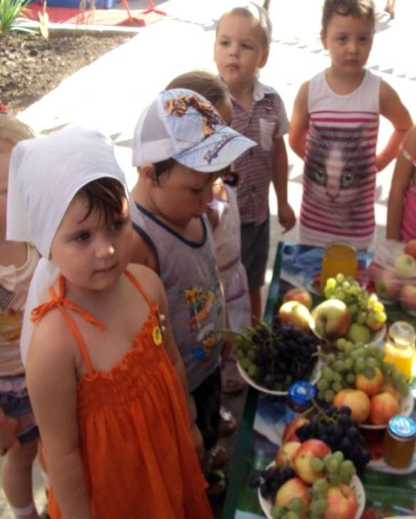
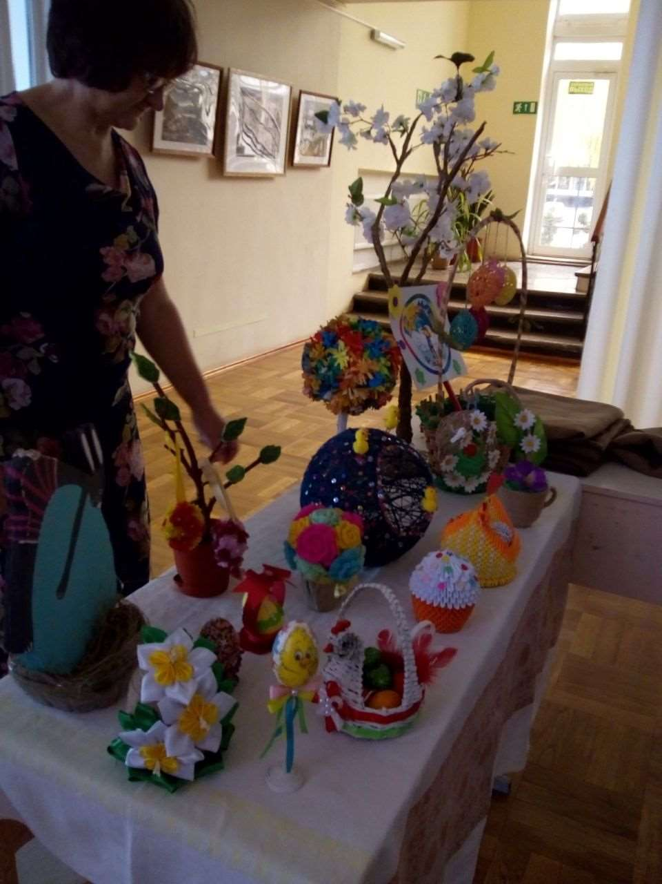
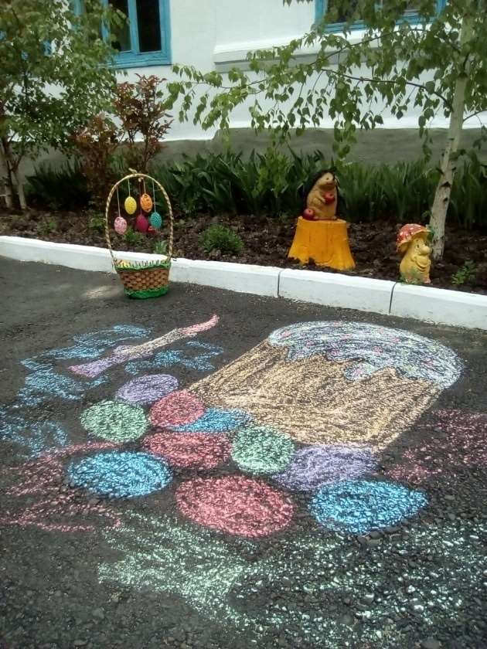
Наши традиции
Медовый спас
Яблочный спас
Пасха – праздник самый светлый!
Яйцо -символ жизни на земле!
« Пасхальное чудо»
Конкурс рисунков на асфальте.

Slide 17
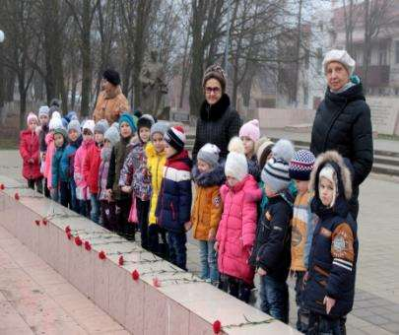
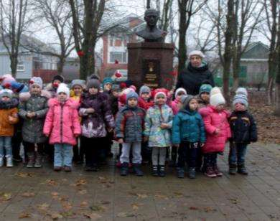
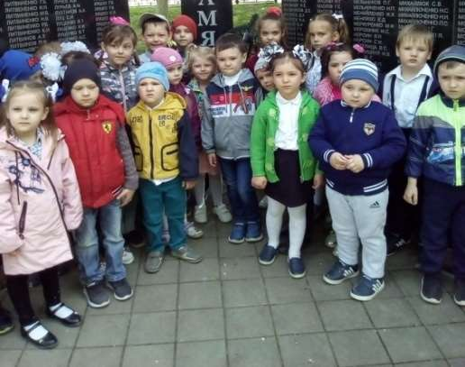
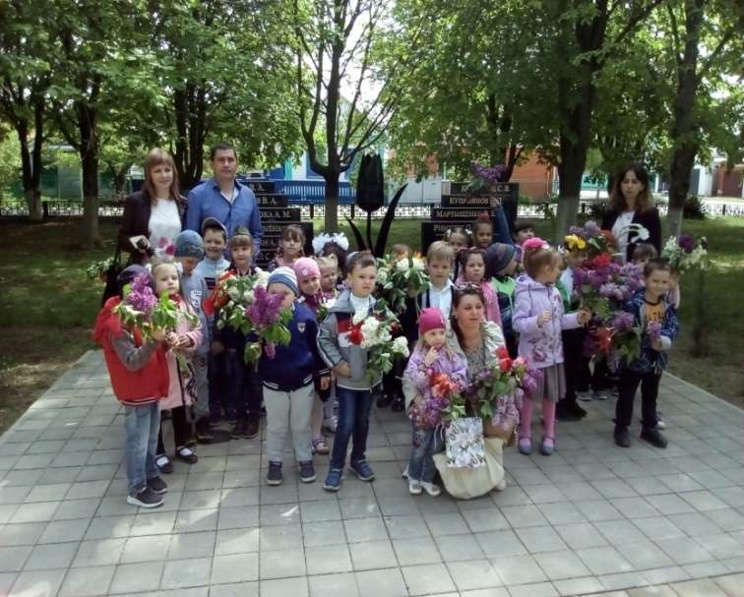
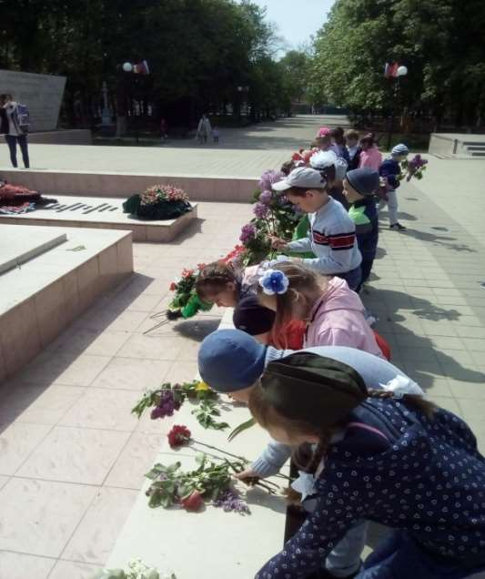
Социальные акции
«День памяти героев Отечества» .
Такие акции закладывают ростки милосердия и благодарности старшему поколению за мир и безопасность для нынешнего поколения, воспитывают гражданско –патриотические чувства и гордость за свою Родину
9 мая- День Победы

Slide 18
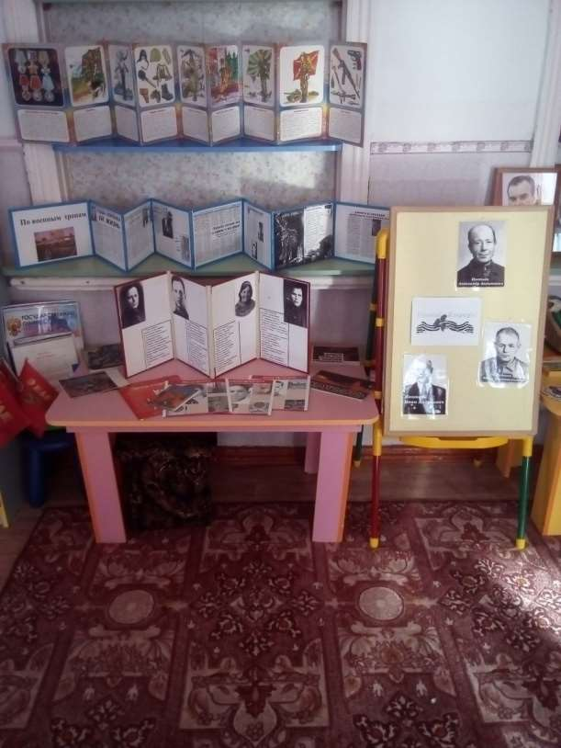
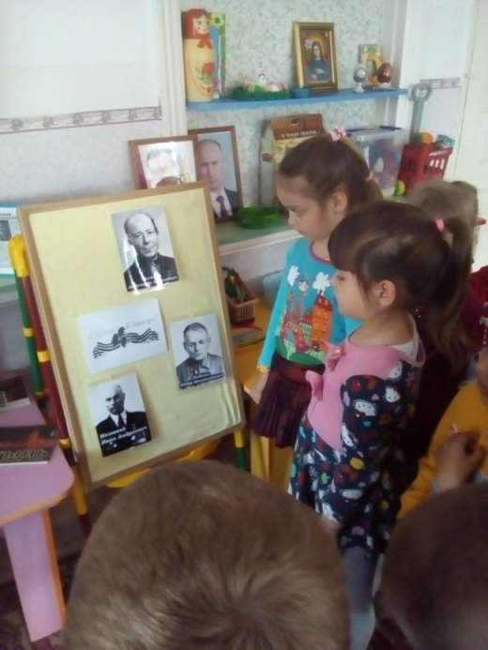
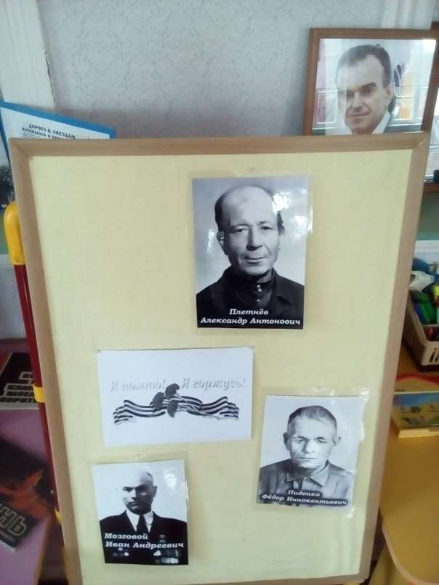
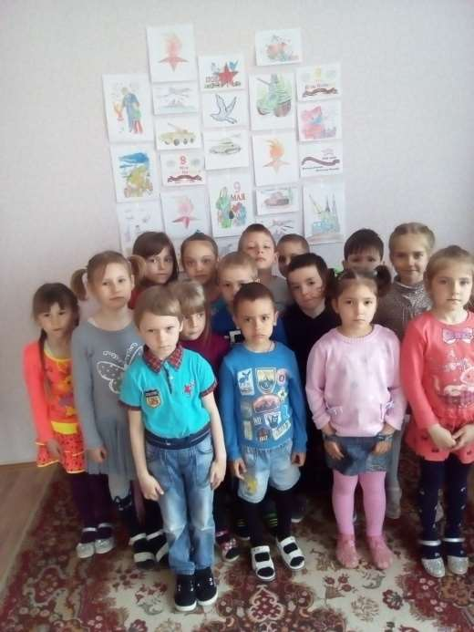
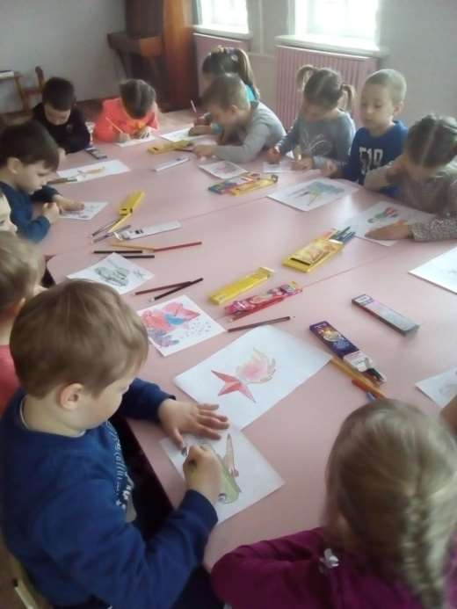
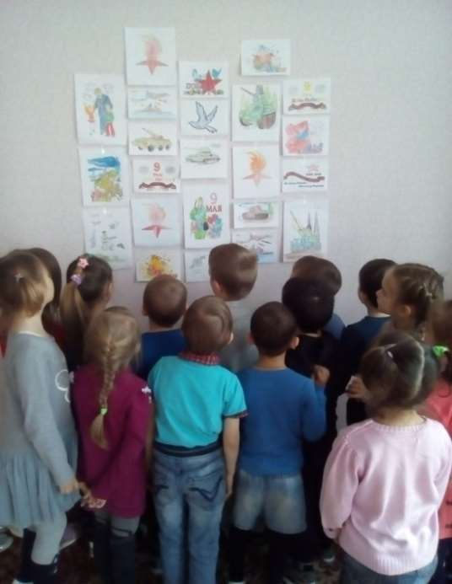
Поклонимся тем годам великим

Slide 19

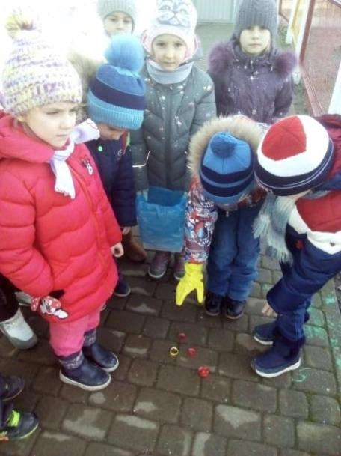
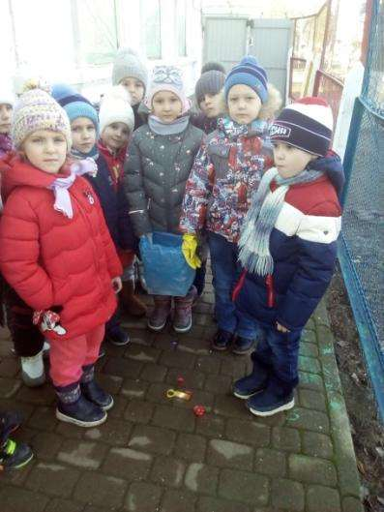
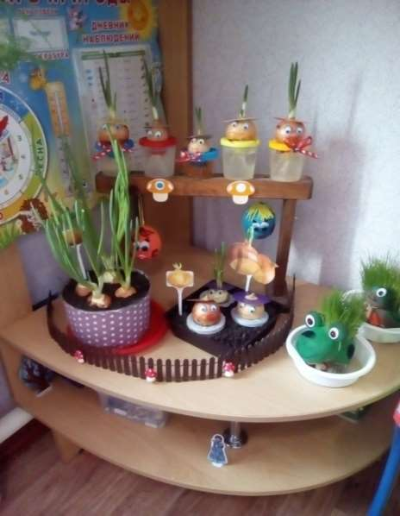
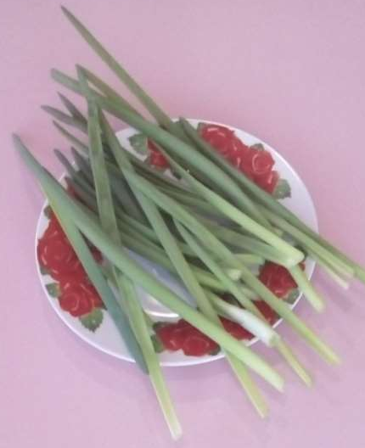
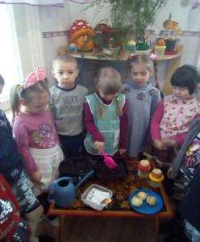
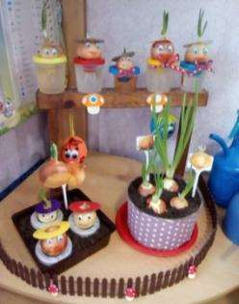
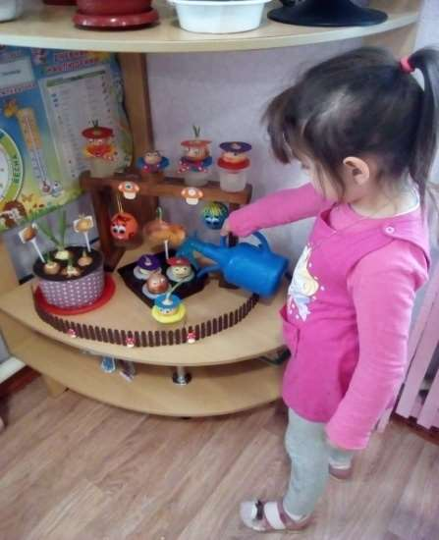
Акция: «Чистый участок – чистая совесть»
Мини- огород «Луковая грядка Чиполлино» - это возможность видеть результаты своей работы, а самое главное - это хороший способ употреблять в пищу собственные экологически чистые продукты.

Slide 20
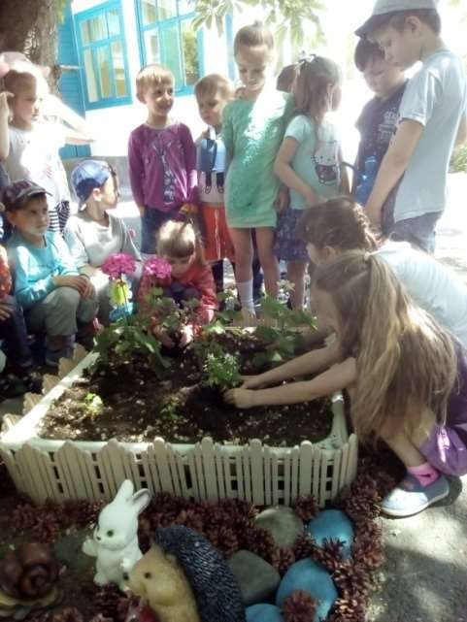
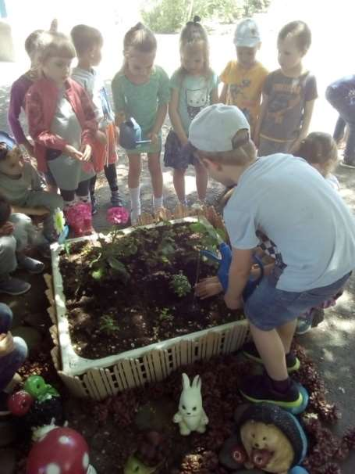
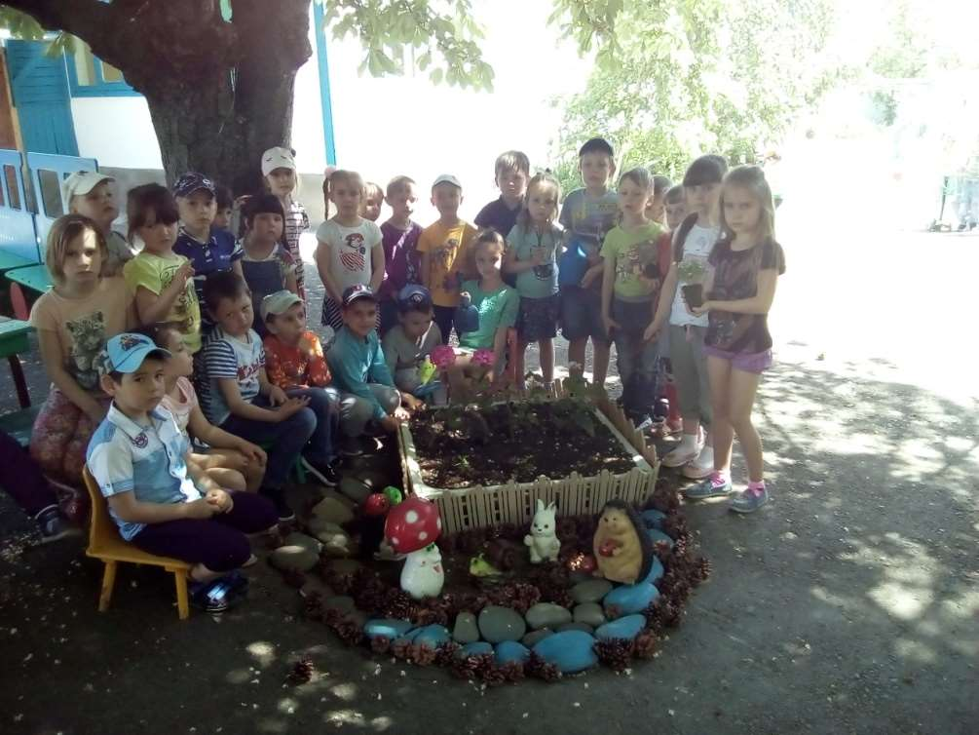
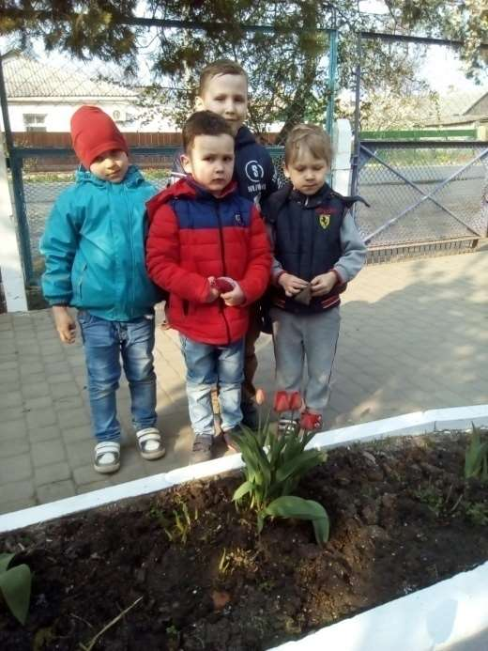
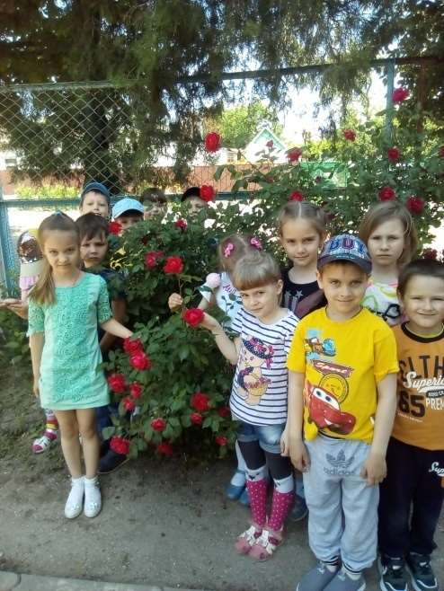
«Аленький цветочек»-высадка цветов на клумбу.
Давайте, ребята, везде, где живем,
посадим, цветы разведем!
Нас много, ребята, пусть каждый из нас
Для детского сада посадит цветочек сейчас!»

Slide 21
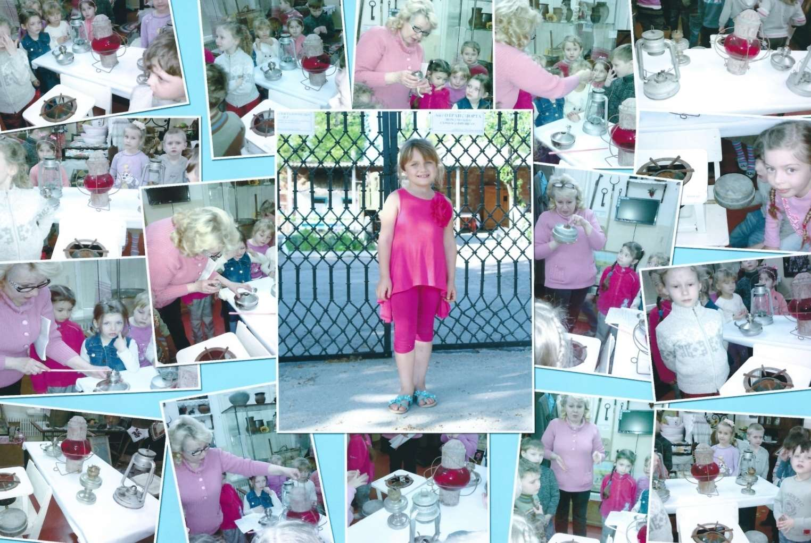
Экскурсия в краеведческий музей

Slide 22
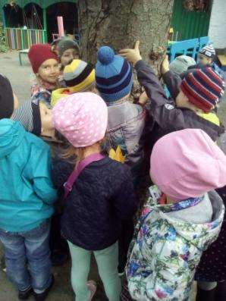
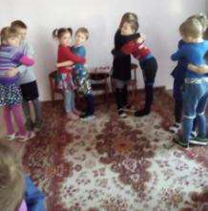
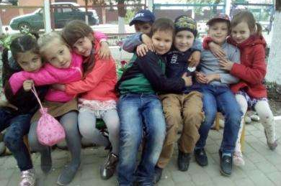
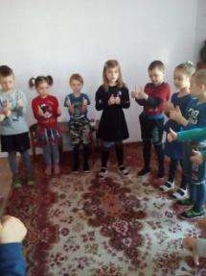
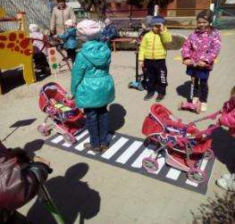
Дружба - это искренность отношений и правда в общении.

Slide 23
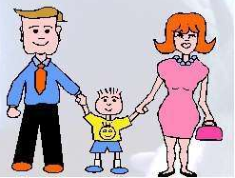
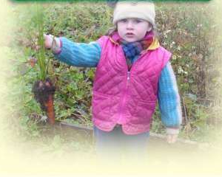
Результат
Дети усвоят направленность и открытость к добру.
Сформируют позитивное отношение к окружающему миру, другим людям и самому себе, отношению со взрослыми и сверстниками.
Проявят потребность и готовность к состраданию и сорадованию.
Воспитают чувство патриотизма, потребность в самоотверженном служении на благо Отечества.
Познакомятся с православной культурой, формами традиционного семейного уклада, пониманием своего места в семье, примут посильное участие в домашних делах.
Воспитают ответственность за свои поступки и дела,
деятельное отношение к труду.

